Slide 1
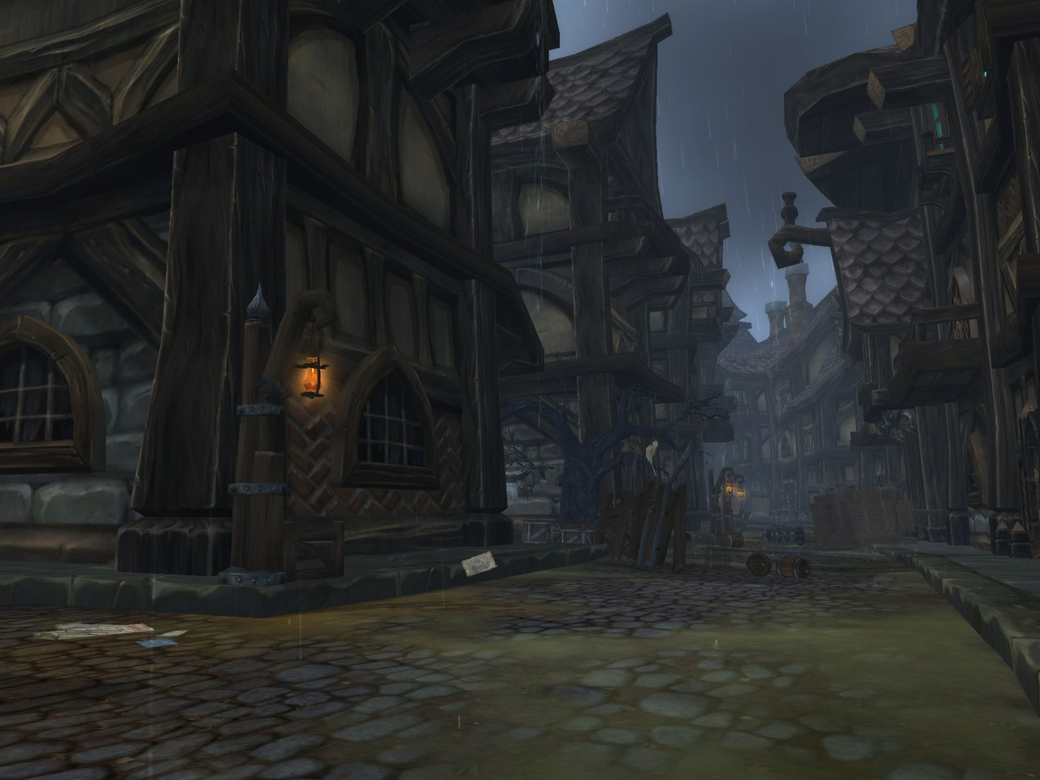
FATALITY
IRL 2011
Si Paris m’était conté…

Slide 2
Oyez! Oyez!
Nobles Seigneurs, Messires, Guerroies et Gentes Dames!
Sortez les atours de festoie et que l’olifant soit sonné, car nous auront l’honneur de célébrer en vostre gente présence l’IRL de la Guilde Fatality du Royaume « Marécage de Zangar », en ce 16ème jour du mois de Juillet de l’an de Grâce 2011.

Slide 3
Règles du jeu…
L’objet de ce jeu est une course d’orientation dans Paris, avec des étapes clés que vous DEVREZ respecter.
Afin de justifier du bon respect des étapes vous devrez prendre en Photo votre équipe devant les monuments et lieux clés à découvrir.
En fin de Jeu je collecterai personnellement toutes les photos sur mon ordinateur Portable.

Slide 4
La QUETE…
La Horde (que la peste soit de ses membres) a pénétré nos défenses et s’est emparée des plans(jusque là tenus secrets) du lieux de nos retrouvailles.
Prends courage et rassemble tes forces valeureux compagnon de l’Alliance car tu en auras besoin pour venir à bout des épreuves qui t’attendent.
Au bout du chemin ta récompense et moultes réjouissances et festoiements, entourés de victuailles et de bonne chère… Et que l’alcool pisse à foison!!!

Slide 5
Pack de Survie
Vous seront fournis pour le bon accomplissement de vostre mission:
- Ce guide comprenant cartes, énigmes et indices.
- Le numéro de téléphone de vostre Ange Gardien (Moi-même ☺): 06.38.84.82.86.
- Une fiole d’élixir d’huile de coude pour le courage …
FAISTES-EN BON USAGE!
A vos frais: Un appareil Photos Numérique (Obligatoire)

Slide 6
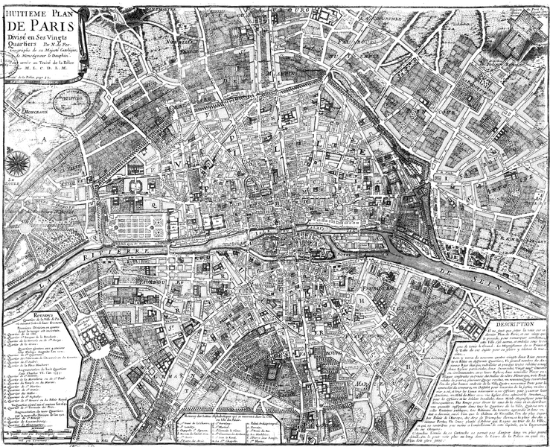
Mini-Map de Paris 1705
Voici vostre terrain de jeu pour la journée ☺…

Slide 7
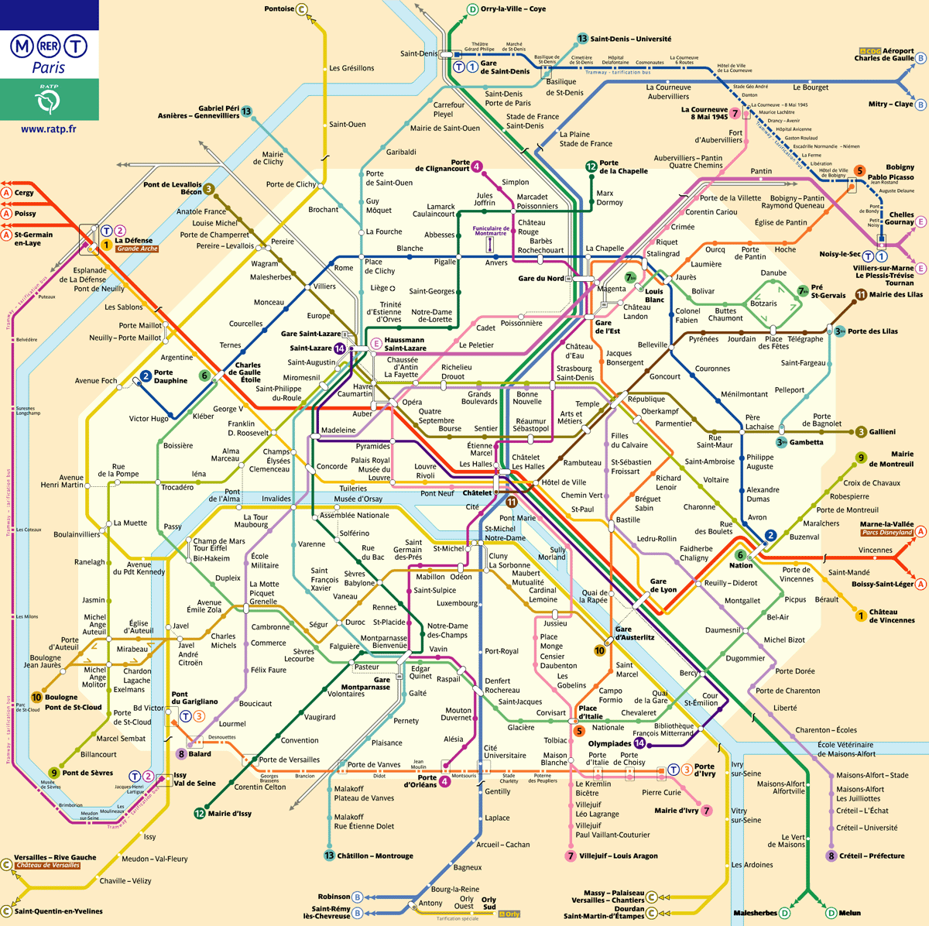
Plan du Metro

Slide 8
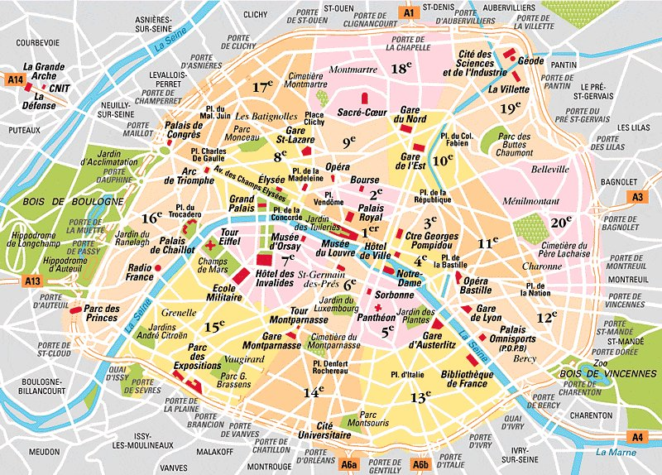
Plan de Paris d’Aujourd’hui

Slide 9
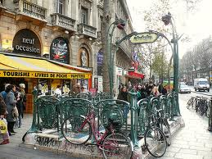
Première énigme
Par delà le fleuve, l’archange poutra la grosse dinde…
Et triomphant, il présente sa victoire dominant les flots… de touristes.

Slide 10
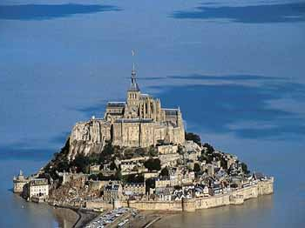
Indice 1
Ils partagent le même patronyme…

Slide 11
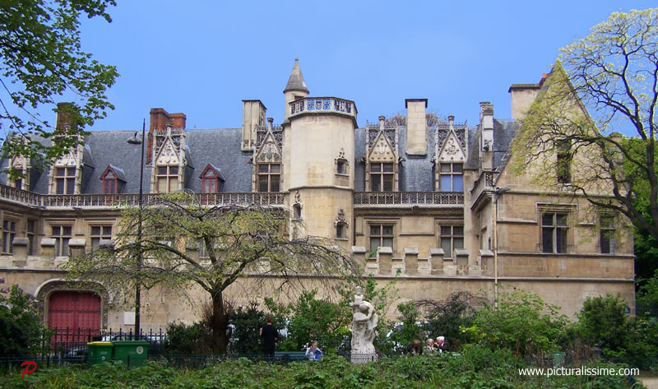
Seconde énigme
En ces Thermes…
Adossé au Palais des Abbés, le jardin de la licorne borde également ce lieu témoin de l’architecture Gallo-Romaine ☺…

Slide 12
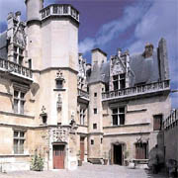
Indice 2
Ancienne demeure d’Alexandre de Sommerard, Voyage dans le temps des Gallo-Romains au XVIème siècle.

Slide 13
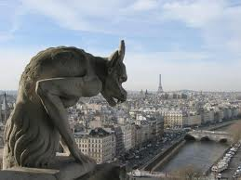
Troisième énigme.
Haut lieu de spiritualité, et ce depuis le lointain Moyen-âge!!

Slide 14
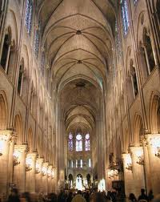
Indice 3
Plus près de toi mon Dieu.. Plus près de toi….

Slide 15
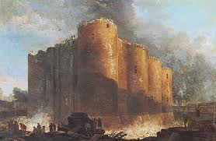
Quatrième énigme.
Par lettre de cachet, rencontrez Le Marquis de Sade, Voltaire, le duc de Beaufort, le mystérieux Masque de fer…

Slide 16
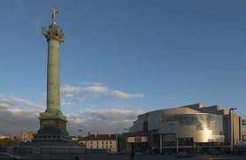
Indice 4
Second Opéra de Paris

Slide 17

Cinquième énigme.
Le Centre National d’Art et de Culture

Slide 18
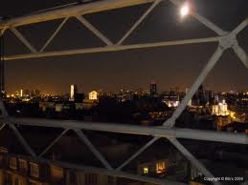
Indice 5
C’est un établissement polyculturel situé dans le 4e arrondissement de Paris, entre le quartier des Halles et le quartier Marais.

Slide 19
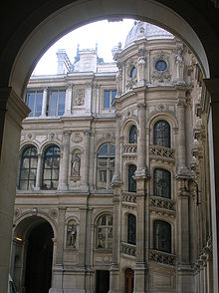
Sixième énigme.
En ce lieu d’exception, au cœur de Paris, D’Artagnan sauva l’honneur d’Anne d’Autriche.

Slide 20







Indice 6
Du plus récent au plus ancien …

Slide 21
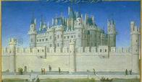
Septième énigme.
« Sous l’ancienne Roslin, le Saint Graal attend,
L’âme comme calice y veille jalousement,
Son emplacement est auréolé de chefs d’œuvres consacrés,
Elle repose enfin sous le ciel étoilé. »

Slide 22
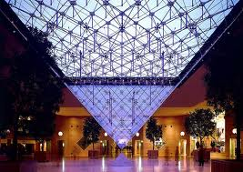
Indice 7
800 ans, 135 000 M2, du mot Franc: Leovar.

Slide 23
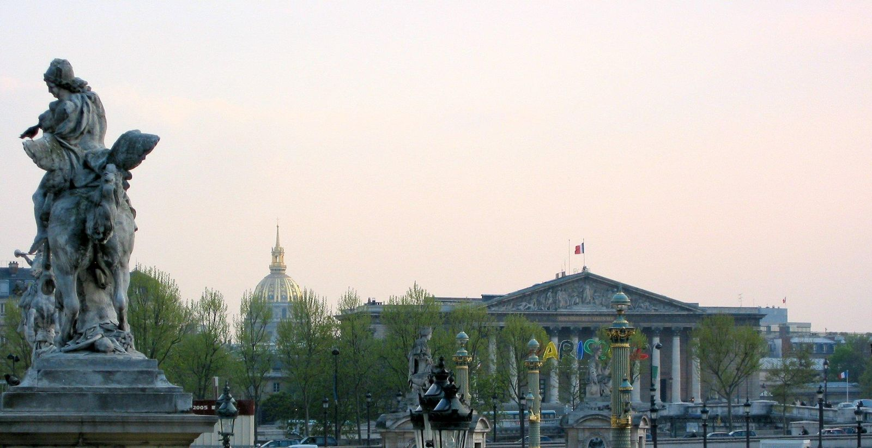
Huitième énigme.
Son nom a été choisi par le Directoire, pour marquer la réconciliation des Français après les excès de la Terreur.

Slide 24
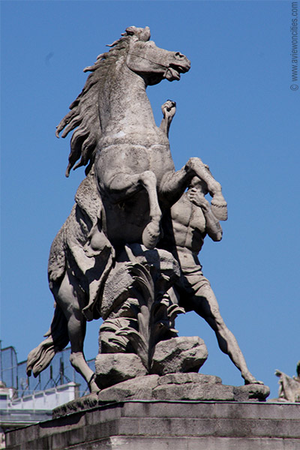
Indice 8
Ancienne Place de la Révolution: Louis XVI, Marie-Antoinette, Charlotte Corday, La « du Barry », Danton, Robespierre… y perdirent la tête…

Slide 25
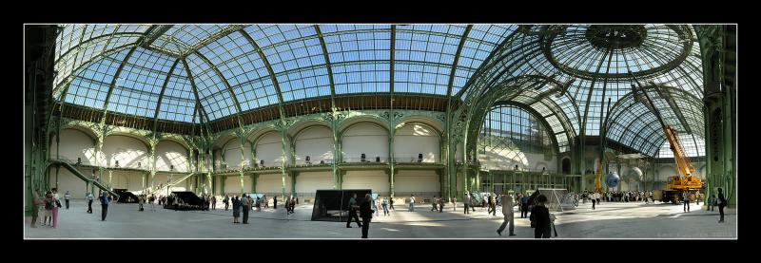
Neuvième énigme.
Le projet de l’Exposition de 1900.

Slide 26
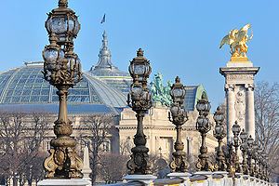
Indice 9
En attendant 1900…
Environ tous les onze ans, les Expositions universelles se succèdent à Paris. Véritables machines à éblouir la foule, elles sont chaque fois plus grandioses. Pour la date symbolique de 1900, l'événement doit déployer encore plus de faste. Comment rivaliser avec la tour Eiffel de l'Exposition précédente ?

Slide 27
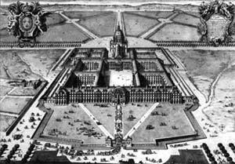
Dixième énigme.
Présent de Louis le Quatorzième à ses soldats.
L’église des soldats, dite aussi « chœur des pensionnaires » est destinée au culte et aux offices quotidiens des pensionnaires de l’hôpital militaire.

Slide 28
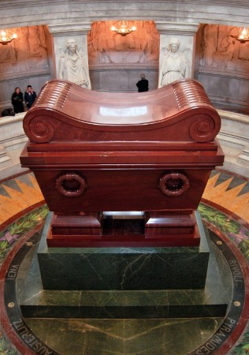
Indice 10
Ci-gît Napoléon 1er, Empereur des Français.

Slide 29
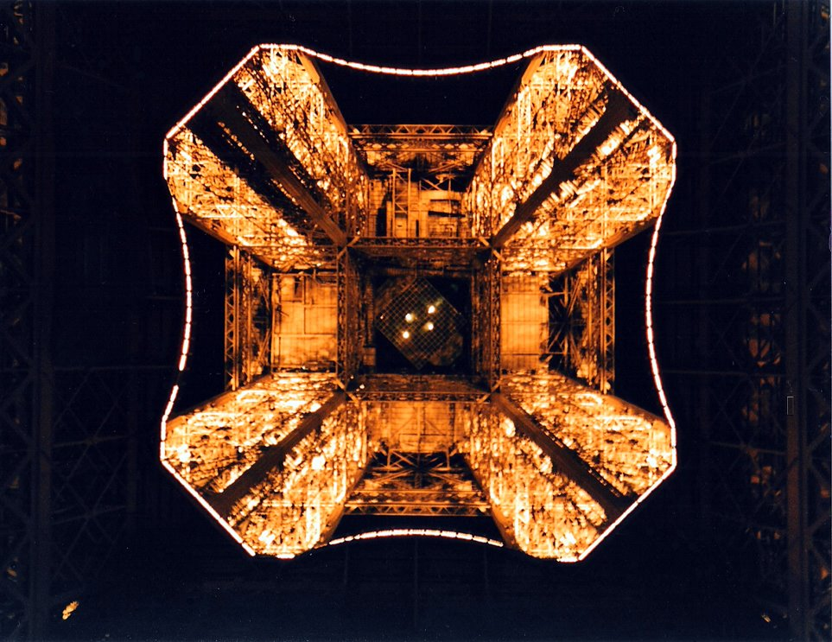
Onzième énigme.
Grand concours dans le Journal officiel mettant les ingénieurs au défi "d’élever une tour de fer, à base carrée, de 125 mètres de côté et de 300 mètres de hauteur".

Slide 30
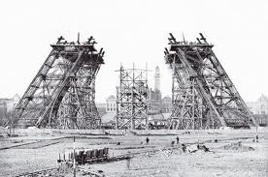
Indice 11
Initialement nommé la tour de 300 mètres, ce monument a été pensé par son créateur comme un "résumé de la science contemporaine".

Slide 31
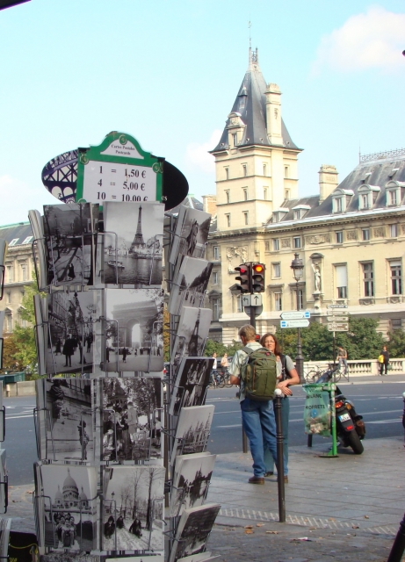
Appendice 1
C'est la partie nord du boulevard qui est aujourd'hui la plus animée, grâce à ses nombreuses librairies et boutiques de vêtements. La librairie Gibert Joseph occupe notamment une part importante du boulevard et la librairie Gibert Jeune (issue d'une opposition fratricide pour l'héritage de la maison Gibert), la place Saint-Michel, en étant répartie sur plusieurs immeubles situés de part et d'autre du boulevard Saint-Germain.
Les principaux édifices du boulevard Saint-Michel sont l'hôtel de Cluny, le lycée Saint-Louis au 44, l'école Mines ParisTech au 60, et la cité universitaire. Il passe devant le jardin du Luxembourg.
Le boulevard Saint-Michel fut percé par le baron Haussmann au XIXe siècle, parallèlement à la rue Saint-Jacques qui marque l'axe nord-sud historique. Il constituait, avec le boulevard de Sébastopol, le nouveau grand axe Nord-Sud de la capitale et fut tout d'abord appelé « boulevard de Sébastopol rive gauche » avant de changer de nom en 1864.

Slide 32
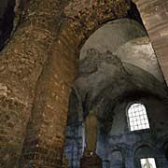
Appendice 2
Le musée national du Moyen Âge, est installé dans deux monuments parisiens exceptionnels : les thermes gallo-romains (Ier-IIIe siècles) et l'hôtel des abbés de Cluny (fin XVe siècle). Il a été fondé en 1843, grâce aux collections d'un amateur qui se passionnait pour le Moyen Âge, Alexandre Du Sommerard et qui habitait dans l'hôtel de Cluny. Enrichies au cours des années, les collections offrent aujourd'hui un panorama unique sur l'art et l'histoire des hommes de la Gaule romaine au début du XVIe siècle. Elles permettent de parcourir en un lieu unique près de quinze siècles d'art et d'histoire.
Les thermes gallo-romains sont l'un des témoignages les plus spectaculaires de l'architecture antique conservé sur le sol de la Gaule. Lutèce se partageait alors en deux ensembles urbains, l'un blotti à l'intérieur de la Cité ; l'autre sur la rive gauche de la Seine (Montagne Sainte-Geneviève). C'est là que se sont développés villas et monuments grandioses : le Forum sous la rue Soufflot, les arènes rue Monge, les thermes du Sud rue Gay-Lussac, les thermes de l'Est sous le Collège de France et les thermes du Nord dits de Cluny.

Slide 33
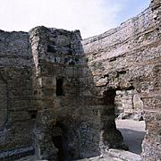
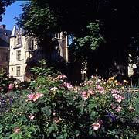
Appendice 2 (suite)…
Enrichies au cours des années, les collections offrent aujourd'hui un panorama unique sur l'art et l'histoire des hommes, de la Gaule romaine au début du XVIe siècle. Elles permettent de parcourir en un lieu unique près de quinze siècles d'art et d'histoire.
La forêt de la licorne, qui évoque les peurs ressenties par l'homme médiéval face aux forces obscures de la nature, encercle la petite clairière et la clairière des enfants. Des animaux, échappés de la tapisserie la Dame à la licorne, ont laissé leurs empreintes incrustées dans les dalles de grès qui traversent ces enclos et les petits enfants pourront en chevaucher certains : le lapin, le renard, le singe, le lion et même la licorne.
La terrasse évoque la nature domestiquée et les diverses facettes du jardin médiéval y sont déclinées. Son organisation repose sur des formes géométriques simples et les plantes sont regroupées selon leur utilisation au Moyen Âge .

Slide 34
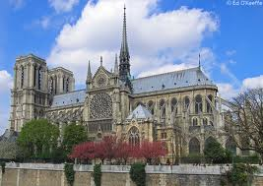
Appendice 3
Le 12 octobre 1160, Maurice de Sully est élu évêque de Paris.
Paris, dans un contexte de forte expansion démographique et de dynamisme économique, affirme l’importance de son rôle dans le royaume de France comme :
capitale politique des rois capétiens notamment avec Philippe 1er (1060-1108), Louis VI le Gros (1108-1137) et Louis VII le Jeune (1137-1180) ;
centre économique avec le développement sur la rive droite de la Seine d’une ville d’artisans et de marchands autour du marché des halles ;
un haut-lieu de formation intellectuelle : rayonnement international de l’école-cathédrale.
.
1163 est la date traditionnellement retenue pour la pose de la première pierre de Notre-Dame en présence du Pape Alexandre III.
Le nouvel édifice s’inscrit dans l’élan du nouvel art que l’on appellera gothique (ou art ogival). Des chantiers l’ont déjà précédé dans cette mouvance .

Slide 35
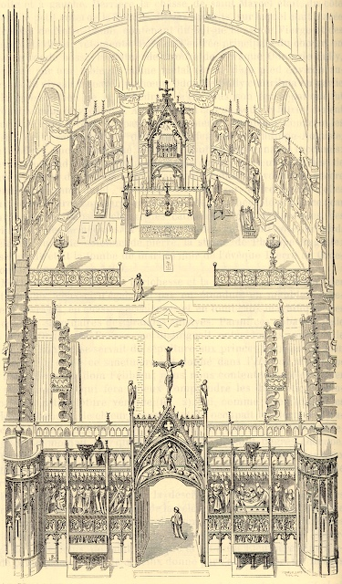
Appendice 3 (suite)…
Maurice de Sully est évêque de Paris de 1160 à 1196. Dès son élection, il propose une réponse pastorale, théologique et spirituelle à la profonde transformation de son diocèse par la reconstruction d’une église-cathédrale dédiée à la Vierge Marie et regroupant les fonctions d’église de l’évêque, d’église des chanoines et de baptistère. Ce projet est au centre d’un gigantesque chantier urbain :
démolition de l’ancienne Saint-Etienne et édification de Notre-Dame ;
aménagement d’un parvis voulu comme un espace intermédiaire entre le monde profane et le monde de la foi : lieu de catéchèse par l’enseignement sculpté aux portails ;
percement de la rue Neuve-Notre-Dame : ample voie de 6 mètres de large permettant un accès facile à la cathédrale pour une population nombreuse ; elle servira de cadre aux cours des siècles aux grandes processions .

Slide 36
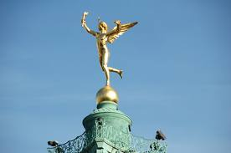
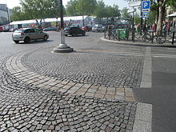
Appendice 4
La Bastille fut utilisée occasionnellement comme cachot dès le règne de Louis XI, mais c’est le cardinal de Richelieu qui la transforma en prison d’État à laquelle restent attachées les lettres de cachet, lettres signées du roi (ou le plus souvent de ses ministres) ordonnant un emprisonnement sans jugement. L'arrivée d'un nouveau prisonnier est annoncée par une sonnerie de cloche.
Les boutiques avoisinantes (notamment les échoppes le long du fossé qui sont louées au Gouverneur) ferment alors et les gardes se couvrent le visage pour ne pas voir le visage du nouveau venu. Ce culte du secret motive également l'enterrement des prisonniers de nuit sous de faux noms. Il participe grandement au mythe de l'homme au masque de fer

Slide 37
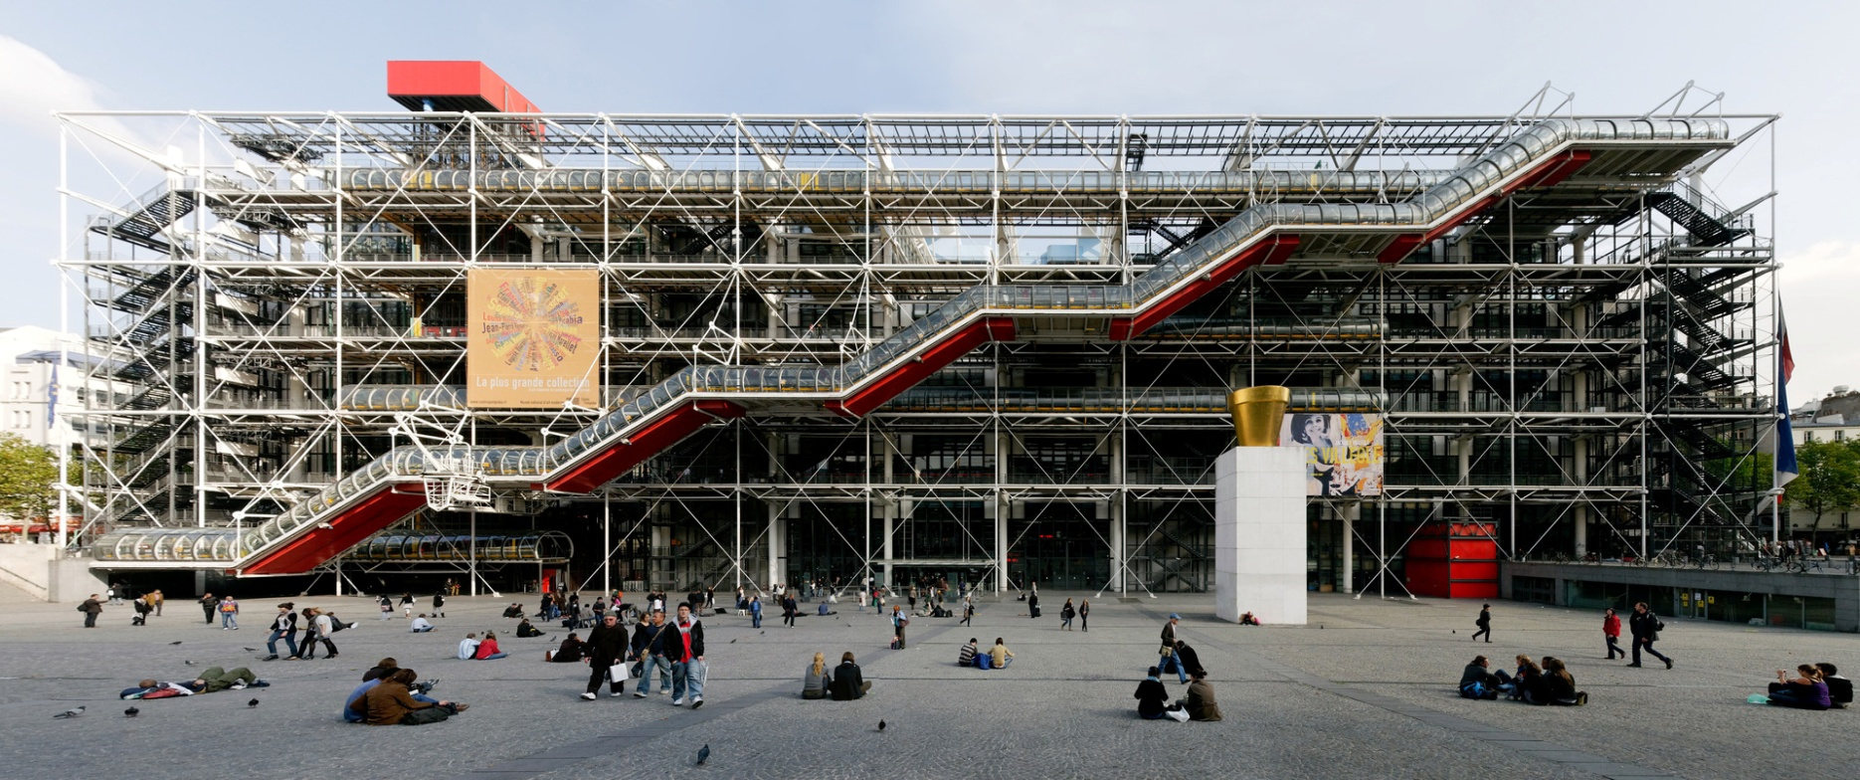
Appendice 5
Communément appelé centre Georges-Pompidou, centre Pompidou ou centre Beaubourg, le centre est né de la volonté de Georges Pompidou, alors Président de la République française, de créer au cœur de Paris une institution culturelle originale entièrement vouée à la création moderne et contemporaine où les arts plastiques voisineraient avec les livres, le design, la musique et le cinéma.

Slide 38
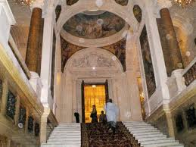
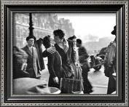
Appendice 6
Étienne Marcel fait l'acquisition de la « maison des piliers » au nom de la municipalité en juillet 1357. C'est là que, depuis lors, se dresse le centre des institutions municipales de Paris. Avant cette date, la municipalité parisienne était installée au XIIIe siècle au « Parloir aux Bourgeois » situé près du Châtelet, à l'emplacement de l'actuel n° 20 de la rue Soufflot, avant d'être transférée, au début du XIVe siècle, sur la montagne Sainte-Geneviève.
La « maison des piliers » est remplacée au XVIe siècle par un véritable palais dessiné par l'architecte italien Boccador. Sa construction débute en 1533 et s'achève en 1628. Des extensions sont ajoutées entre 1836 et 1850 tout en préservant la façade renaissance.

Slide 39
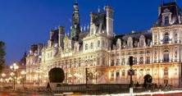
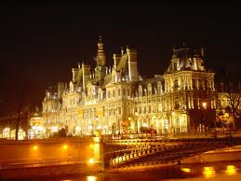
Appendice 6 (suite)…
La place de Grève, rebaptisée place de l'Hôtel-de-Ville le 19 mars 1803, est devenue un espace réservé aux piétons depuis 1982.
Paris ayant connu diverses insurrections, l'hôtel de ville fut souvent le point de ralliement d'émeutiers, insurgés et révolutionnaires. D'Étienne Marcel à la Fronde, de la Révolution aux journées révolutionnaires de juillet 1830 et février 1848, de la Commune à la Libération de Paris, l'hôtel de ville est un lieu chargé d'histoire.
Pendant la Commune de Paris, l'incendie déclenché par un groupe de communards 1871 réduit le palais en cendres. Les archives et la bibliothèque de la ville connaissent le même sort. Les deux collections de l'état civil parisien antérieur à 1860 (de la ville et du greffe) sont à jamais perdues, la première dans l'incendie de l'Hôtel de ville et la seconde dans celui du Palais de Justice. Le bâtiment est reconstruit entre 1874 et 1882 sur les plans des architectes Théodore Ballu et Édouard Deperthes. La façade, de style néorenaissance, s'inspire largement de celle du bâtiment disparu.

Slide 40
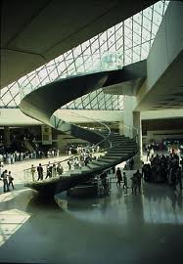
Appendice 7
Les quarante-trois années du règne de Philippe Auguste (1180 à 1223) marquent un renforcement considérable du pouvoir monarchique à l'intérieur comme à l'extérieur du royaume. Paris, première ville du continent, est dotée d'une nouvelle et puissante enceinte fortifiée à partir de 1190 et le roi décide de la renforcer, à l'ouest, par une protection supplémentaire. Le château du Louvre naît alors, aux portes d'une cité qu'il est censé protéger du danger Anglo-normand.

Slide 41
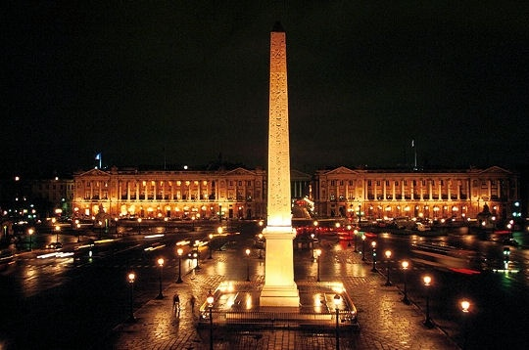
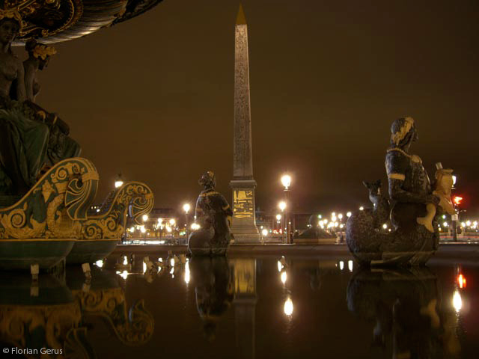
Appendice 8
Située dans le centre de Paris, la place occupe une position privilégiée car elle ponctue le grand axe:
axe nord-sud constitué par Montmartre, le quartier des grands magasins, l'église de la Madeleine, l'Assemblée nationale.
axe ouest-est constitué par l'Arche de la Défense, l'Arc de triomphe, l'avenue des Champs-Elysées, le jardin des Tuileries et le musée du Louvre.
La place s'étend entre le jardin des Tuileries, le bas de l'avenue des Champs Elysées, le pont de la Concorde (qui traverse la Seine vers le 5ème arrondissement) ainsi que la rue Royale. et ensemble monumental est, au point de vue de l'aménagement urbain, la plus importante création du Siècle des Lumières dans la capitale.
Il exprime un moment privilégié dans l'évolution du goût français : celui qui voit, vers le milieu du XVIIIe siècle, le déclin du style rocaille et la naissance d'un nouveau classicisme dont Ange-Jacques Gabriel, son architecte, et Edmé Bouchardon, le sculpteur de la statue équestre de Louis XV érigée au centre de la place et détruite à la Révolution sont parmi les pionniers.

Slide 42
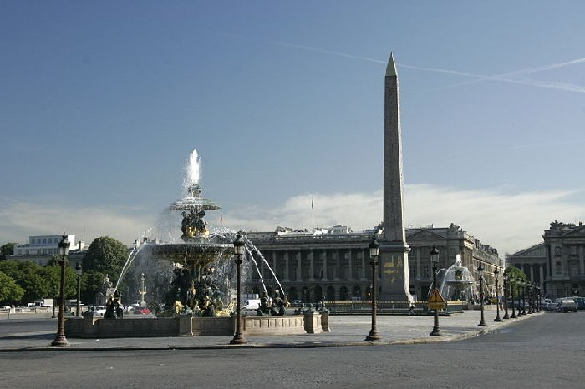
Appendice 8 (suite)…
Sa dénomination a changé de nombreuses fois, traduisant l'instabilité des régimes politiques de la France depuis 1789 et une série d'événements joyeux, tragiques ou glorieux, certains d'une grande portée historique, qui se sont déroulés sur son sol. Elle s'est appelée place Louis XV, puis place de la Révolution après le 10 août 1792, place de la Concorde sous le Directoire, le Consulat et l'Empire, à nouveau place Louis XV puis place Louis XVI sous la Restauration, place de la Charte en 1830, pour reprendre enfin sous la Monarchie de Juillet le nom de place de la Concorde. Au temps de la Révolution française, la place est le lieu de passage obligé des convois, qu'ils soient improvisés ou ritualisés par le protocole des fêtes. Elle sera l'un des grands lieux de rassemblement de la période révolutionnaire, surtout lorsque la guillotine y sera installée. C'est aussi là que Louis XVI et Marie-Antoinette ont été exécutés.

Slide 43
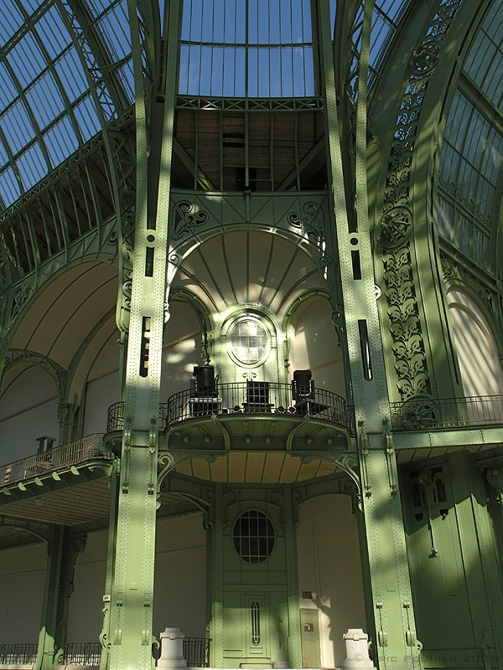
Appendice 9
À peine l'Exposition de 1889 terminée que, déjà, on s'interroge sur celle de 1900. Et quand les journaux annoncent, en 1892, que la Prusse s'apprête à organiser une Exposition universelle à Berlin en 1900, il n'en faut pas plus pour que l'opinion publique française s'en émeuve et que le président de la République, Sadi Carnot, signe un décret fixant l'ouverture de l'Exposition de 1900 à Paris. Car 1900 a une valeur hautement symbolique, formulée ainsi par le ministre du Commerce de l'époque, Jules Roche, dans son rapport au président de la République : « [1900] sera la fin d'un siècle de prodigieux essors artistiques, scientifiques et économiques; ce sera aussi le seuil d'une ère dont les philosophes prophétisent la grandeur et dont les réalités dépasseront sans doute les rêves de notre imagination ».

Slide 44
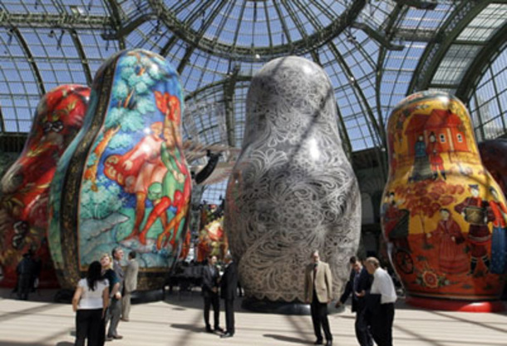
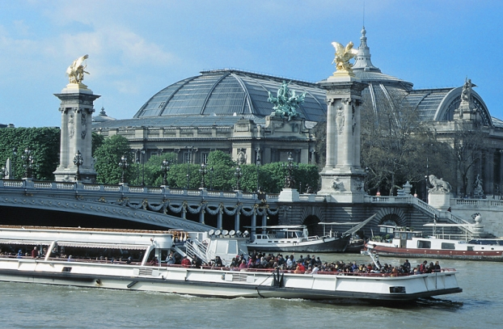
Appendice 9 (suite)…
Au moment de clore le XIXe siècle pour entrer dans le XXe, il ne fait de doute pour personne que l'Exposition doit être somptueuse et dépasser encore en faste celle de 1889. Mais comment faire mieux ? On avait pour l'occasion construit la tour Eiffel et le palais des Machines, fait venir des tribus d'indigènes, installé une ligne téléphonique dans le quartier de l'Opéra, toutes choses fascinantes pour l'époque.
Qu'à cela ne tienne, on trouvera encore mieux. L'exploit ne sera pas technique mais architectural – et qui sait, peut-être les deux en même temps ! L'idée du Grand Palais commence à germer. Il s'agirait de créer un édifice consacré aux beaux-arts le long d'une nouvelle perspective reliant l'esplanade des Invalides aux Champs-Élysées, ce qui bouleverserait la face de la capitale. Pour mieux imposer ce projet, place à un concours d'idées.

Slide 45
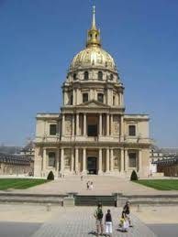
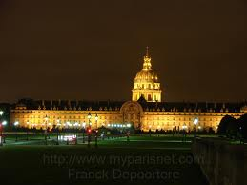
Appendice 10
En 1670, Louis XIV décide de faire construire un bâtiment susceptible d'abriter ses soldats invalides ou trop âgés pour servir. Il confie son projet au Secrétaire d'Etat à la Guerre, Louvois, qui choisit l'architecte Libéral Bruant pour la construction de l'hôtel, dont le plan n'est pas sans rappeler l'Escorial de Philippe II (Espagne). Ce projet s'inscrit dans le courant charitable et social du XVIIe siècle et l'Hôtel des Invalides devient un exemple pour bien d'autres pays européens.
La construction de l'enceinte militaire est achevée en trois ans seulement et les premiers invalides s'y installent dès octobre 1674. La vie des 4 000 pensionnaires (fin XVIIe siècle) est soumise aux exigences d'une caserne et d'un monastère. Divisés en compagnies, les soldats travaillent dans des ateliers de confection d'uniformes, de cordonnerie, de tapisserie et d'enluminure, afin de combattre l'oisiveté.
Les grands blessés, au nombre d'une centaine, sont pris en charge dans l'Hôpital, installé au Sud-Est. Celui-ci est toujours actif aujourd'hui alors que la pension des vieux soldats autour de la cour est maintenant dévolue aux espaces du musée.

Slide 46
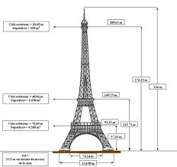
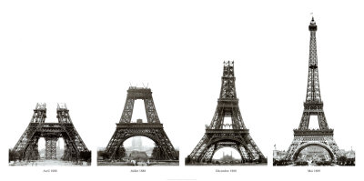
Appendice 11
L’impressionnante "Dame de Fer" possède 4 piliers inscrits dans un carré de 125m de
côté et orientés selon les 4 points cardinaux.
Sa charpente métallique pèse 7300 tonnes et son poids total est de 10.100 tonnes
Elle est composée de 2.500.000 rivets et 18.038 pièces de fer.
Alors qu’elle faisait à l'origine 300 mètres de hauteur, cette tour a été surélevée par de nombreuses antennes et culmine aujourd’hui à 325 mètres. Elle est restée la tour la plus haute du monde pendant plus de 40 ans.

